Slide 1

^{PREZENTACJA DLA KLASY 3 SP}
^{DO LEKCJI 41}
„PANIE, NIE JESTEM GODZIEN, ABYŚ PRZYSZEDŁ
DO MNIE” – PRZYJECIE KOMUNII ŚWIĘTEJ

Slide 2
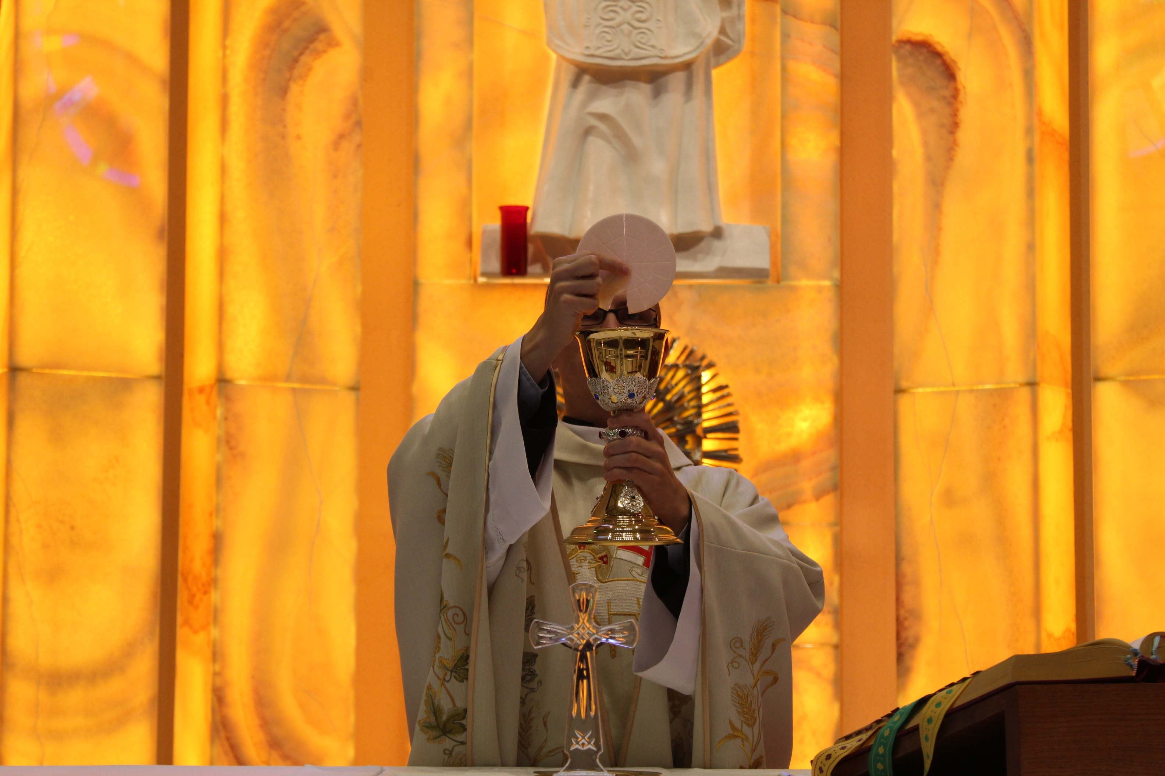

„PANIE, NIE JESTEM GODZIEN, ABYŚ PRZYSZEDŁ
DO MNIE” – PRZYJECIE KOMUNII ŚWIĘTEJ

Slide 3
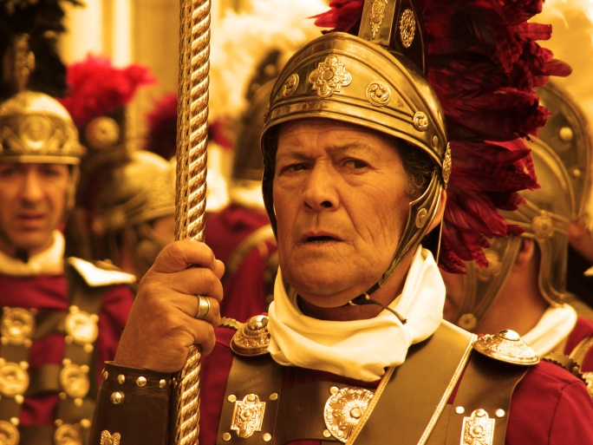
Gdy [Jezus] wszedł do Kafarnaum, zwrócił się do Niego setnik i prosił Go, mówiąc: «Panie, sługa mój leży w domu sparaliżowany i bardzo cierpi» Rzekł mu Jezus: „Przyjdę i uzdrowię go”.
Lecz setnik odpowiedział: „Panie, nie jestem godzien, abyś wszedł pod dach mój, ale powiedz tylko słowo, a mój sługa odzyska zdrowie. Bo
i ja, choć podlegam władzy, mam pod sobą żołnierzy. Mówię temu: "Idź!" - a idzie; drugiemu: „Przyjdź!" - a przychodzi; a słudze: "Zrób to!" - a robi”. Gdy Jezus to usłyszał, zdziwił się i rzekł do tych, którzy szli za Nim: „Zaprawdę powiadam wam: U nikogo w Izraelu nie znalazłem tak wielkiej wiary (…)”. Mt 8, 5-10
1

Slide 4
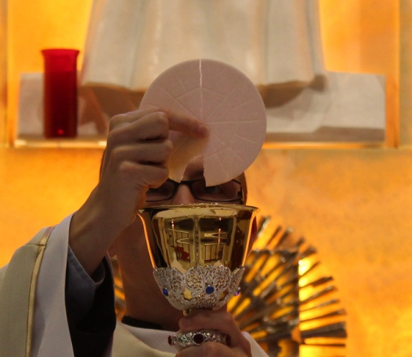
W czasie sprawowania Mszy Świętej,
tuż przed Komunią Świętą,
kiedy kapłan unosząc Hostię mówi:
„Oto Baranek Boży, który gładzi grzechy świata.
Błogosławieni, którzy zostali wezwani na Jego ucztę”.
My wypowiadamy słowa setnika, prosząc Jezusa:
„Panie, nie jestem godzien, abyś przyszedł do mnie,
ale powiedz tylko słowo, a będzie uzdrowiona dusza moja”.
2

Slide 5
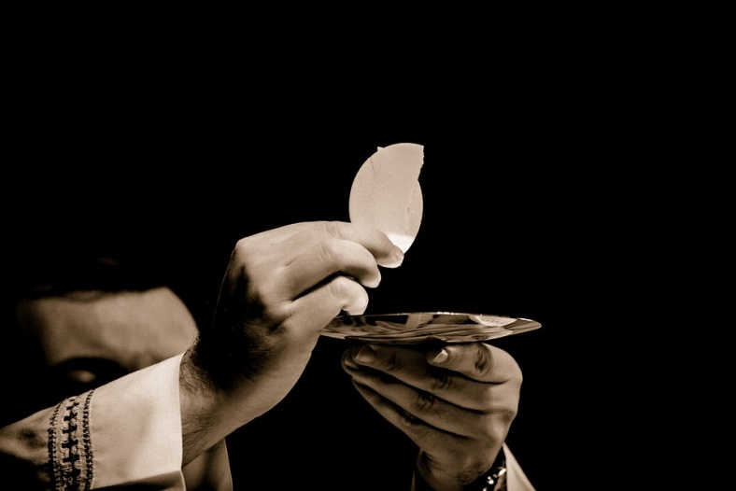
By godnie przyjąć Pana Jezusa
do swojego serca trzeba się każdorazowo bardzo dobrze przygotować:
Nasza dusza musi być w stanie łaski uświęcającej.
Musimy zachować post eucharystyczny, czyli nie przyjmujemy żadnego pokarmu na godzinę przed przyjęciem Komunii Świętej.
3

Slide 6
^{BIBLIOGRAFIA}
Przyjmujemy Pana Jezusa. Podręcznik dla klasy trzeciej szkoły podstawowej, red. ks. prof. J. Szpet, D. Jackowiak. Wydawnictwo Święty Wojciech, Poznań 2013, s. 112-115.
Przyjmujemy Pana Jezusa. Poradnik metodyczny. Trzecia klasa szkoły podstawowej, red. ks. prof. J. Szpet, D. Jackowiak. Wydawnictwo Święty Wojciech, Poznań 2013, s. 199-203.
Mszał Rzymski dla diecezji polskich, Pallotinum, Poznań 2009, s. 375*.
^{FOTOGRAFIE}
^{pixabay.com, K. Tomiak}
4

